Slide 1

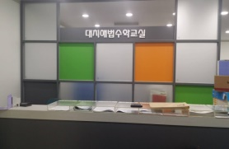
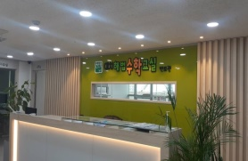
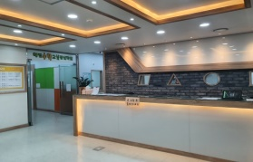
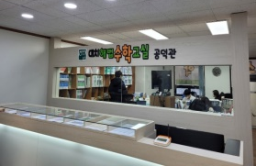
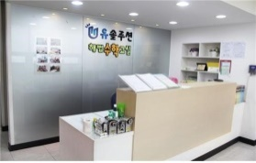
<(주)해법에듀 해법수학교실 직영학원 수강 강사 채용>
[Family Brand]
해법에듀는 ㈜천재교육의 가족회사입니다.
자기주도학습을 선도하는 1등 교육기업 ㈜ 해법에듀는 ‘자기주도학습을 통해 학습자들의 바른 학습 습관을
형성하고 실력을 향상시킨다’ 는 가치 아래 교육프랜차이즈 및 교육 콘텐츠를 제공합니다.
<해법수학교실 본사직영학원>에서 인재를 모십니다. 많은 지원 바랍니다.
해법수학교실은 해법에듀에서 직영으로 운영하는 수학전문학원입니다.
체계적인 수준별 학습 프로그램으로 자기학년 심화학습과 앞서가는 예습을 통해
창의사고력, 문제해결력, 논리사고력, 의사소통능력을 키워주는 수학 전문 학원입니다.
해법수학교실만의 전용 교재 사용
2. 해법수학교실만의 전용 교재와 연계된 주간평가지
3. 해법수학교실만의 차별화된 정규 수업 시스템
현재 직영학원은 5개(대치, 반포, 잠실, 공덕, 합정) 운영하고 있으며
직영학원을 계속적으로 확장할 계획에 있습니다.
* 모집 부문
모집부문 | 담당업무 | 근무조건 | 자격요건 및 우대사항 | 인원
직영학원 수학강사 (신입) | 초•중 수학 강의 및 수업 관리 | 주5일(월~금) 근무시간 : 오후 1시~10시 (휴게시간1H) * 직영교실별 근무시간 상이 급여 : 회사 내규 정규직/수습3개월 근무지 : 대치, 반포, 잠실, 공덕, 합정 지원시 희망근무지 기입 | [자격요건] 학력 : 대졸이상(4년) 졸업예정자 가능 성별 무관 [우대사항] 이공계열 해당 직무 근무 경험자 | 0명
* 직영학원 소개
<대치>
<반포>
<짐실>
<공덕>
<합정>

